Slide 1
Sand Valleyball 3차 최종 발표
게임공학과 2020180005 김상윤

Slide 2
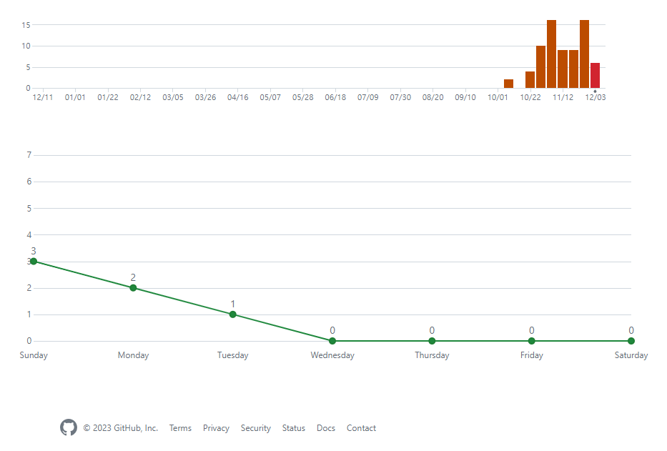
Github 커밋 통계(2023.12.05일 기준)
10월 8일 주 : 2회
10월 22일 주 : 4회
10월 29일 주 : 10회
11월 5일 주 : 16회
11월 12일 주 : 9회
11월 19일 주 : 9회
11월 26일 주 : 16회
12월 3일 주 : 6회
총 72회

Slide 3
개발 진척도(평균 진척도 92.2%)
내용% | 목표 범위 | 실제 개발 완료 범위 | 진척도
맵 | 사막 맵 구현 | 사막 맵 구현 완료 | 100%
캐릭터 컨트롤러 | 좌우이동 및 점프 구현 | 좌우이동 및 점프 구현 완료 그러나 착지와 동시에 좌우이동 시 다시 점프 하지 않을 시 좌우이동 먹통 | 80%
게임 코어 기능 | 공과 네트간의 충돌 구현 플레이어들이 점프 시 3초간 스파이크 모드 변환 둘 중 10점을 먼저 낼 시 승, 패 구현 | 공과 네트간의 충돌 구현 완료 플레이어들이 점프 시 3초간 스파이크 모드 변환 완료 둘 중 10점을 먼저 낼 시 승, 패 구현 완료 | 100%
모델링 | 플레이어(1P)와 적(2P) | 플레이어(1P)와 적(2P) 구현 완료 | 100%
게임 난이도 | 공이 일반속도, 스파이크 속도 구현 공이 벽에 닿을 시 반대 방향으로 이동 | 공이 일반속도, 스파이크 속도 구현 완료 공이 벽에 닿을 시 반대 방향으로 이동 구현 완료 | 100%
사운드 | 메인 화면 1종, 게임 화면 1종 공에 부딪힐 시 소리 1종 | 메인 화면 1종, 게임 화면 1종 공에 부딪힐 시 소리 1종 구현 완료 | 100%
애니메이션 | 3종(대기, 달리기, 점프) | 3종 구현 완료 | 100%
AI | AI하고 플레이 시 AI가 공을 따라감, AI가 공에 닿을 시 공을 드리블하거나, 점프를 하여서 스파이크 공격을 함 | AI하고 플레이 시 AI가 공을 따라감 구현 완료 AI가 점프를 할 시 공과 부딪히는 경우가 극히 적음 AI가 공에 닿을 시 스파이크가 되도록 수정 | 70%
화면전환 | 로고화면, 타이틀화면, 튜토리얼화면, 멀티플레이화면, AI플레이화면, 승리화면 구현 | 로고화면, 타이틀화면, 튜토리얼화면, 멀티플레이화면, AI플레이화면, 승리화면 구현완료 그러나 승리화면 -> 타이틀화면 -> 플레이화면들 이동 시 캐릭터들이 마지막에 위치한 곳에 보이지 않는 히트박스 남음 | 80%

